Slide 1
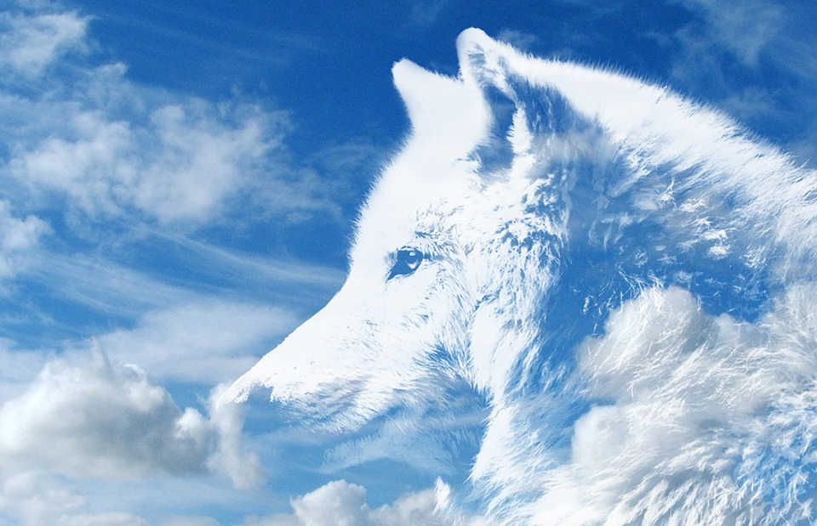

狼性文化
LANGXINGWENHUA
一种先进的企业文化 狼性文化中最重要的是对
团队协作的重视 以及不抛弃 不放弃的执著精神
还有克服困难的勇气等方面

Slide 2
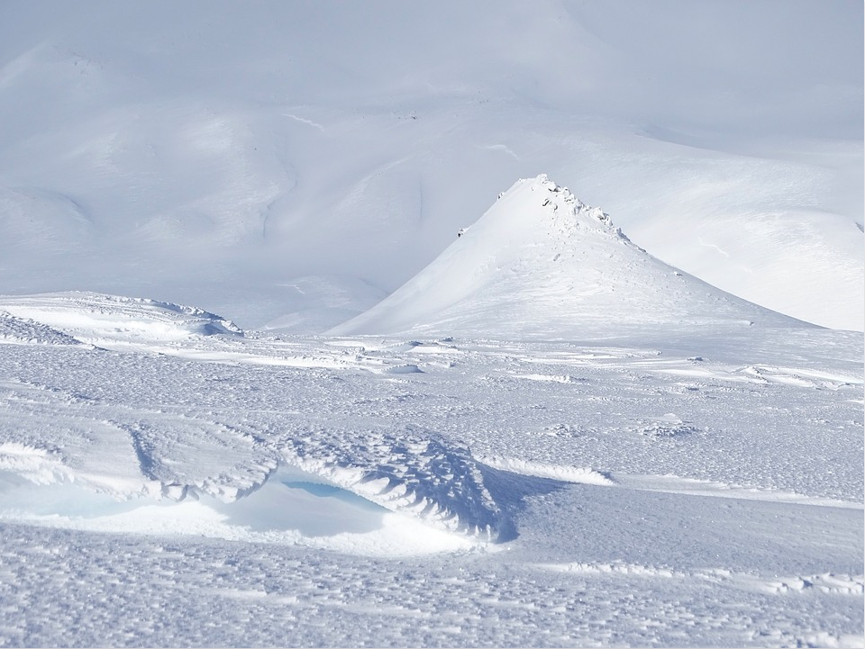

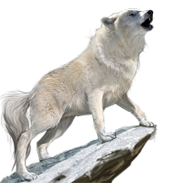
前 言
reface
狼者，猛兽也，群动之族。陆地上生物最高的食物链终结者之一，是群居动物中最有秩序、纪律的族群。狼性文化，一种先进的企业文化，狼性文化中最重要的是对团队的协作的重视，以及不抛弃、不放弃的执着精神，还有克服困难的勇气等方面。
在这个竞争日趋激烈的社会，学习狼的精神，打造狼性文化，无论对于个人还是团队都有着极其重要的现实意义。

Slide 3
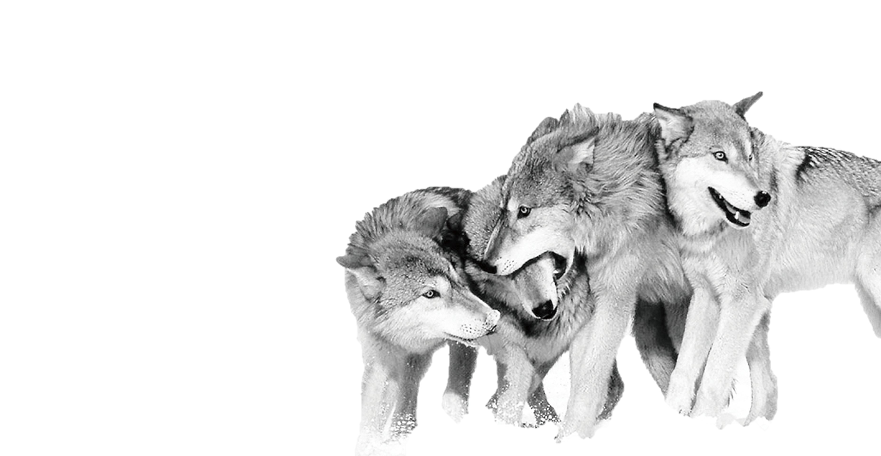

目 录
关于狼
什么是狼性文化
什么叫狼性团队
如何建设狼性团队
关于执行
思考与总结

Slide 4
第一章
1
关于狼
企业文化之狼性精神

Slide 5
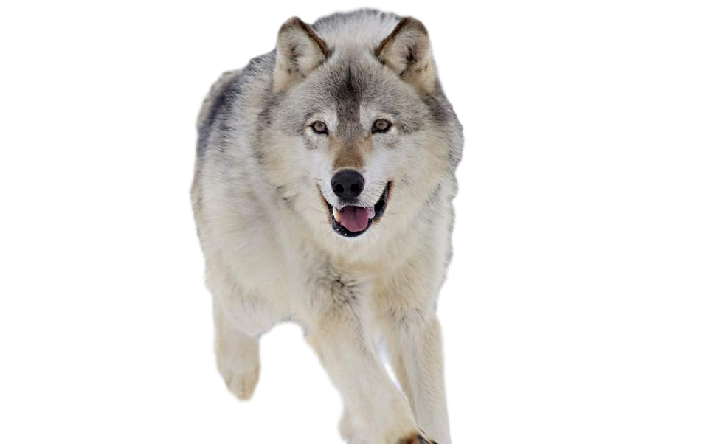
关于狼
狼是陆地上生物最高的15年期，一，由于有人的存在其他野生动物才得以淘汰老弱病残的不良出群。你因为有狼的威胁存在，其他的野生动物才被迫华进化为更优秀，以免被人淘汰，所以当时生态处于一种平衡状态，没有狼的存在，现在想将出现口角不起传染病众生的局面，不利于生命的稳定健康的发展，空气能是群居动物中最有秩序纪律的族群。

Slide 6


狼的性格特征
执着
拼搏
忠诚
狼的态度很单纯，那就写成对成功坚定不移的向往。
在狼的生命中没有什么可以替代锲而不舍的精神，正因为他才使得狼得以千辛万苦地生存下来，驾驭变化的能力，是他们成为地球上生命力最顽强的动物之一。
当对于自己有过会的动物，很有情感，可以拿命报答。

Slide 7
第二章
2
什么是狼性文化
企业文化之狼性精神

Slide 8
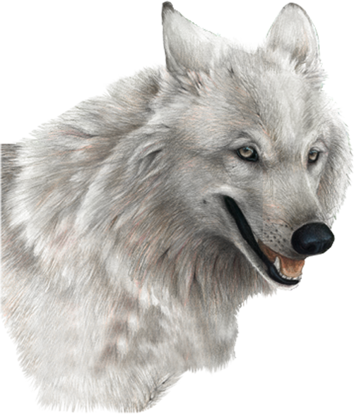
狼性的三大特征
所谓“狼性”就是哪有肉隔老远就能嗅到，一旦嗅到肉味就会奋不顾身，勇往直前。企业发展就是要发展一批狼一样的员工，狼有三大特性：
敏锐的嗅觉
不屈不挠精神
群体奋斗意识

Slide 9
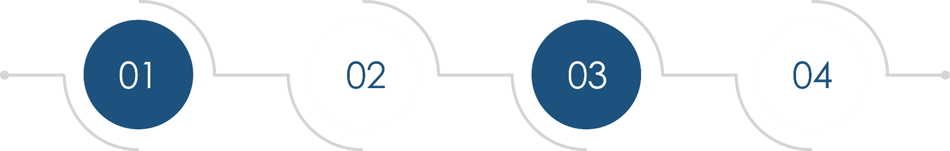
什么是狼性文化？
指对待工作中的困难要一个个地、毫不留情地把它们克服掉、消灭掉；
指在工作中、事业开拓中要有野性，要有一种不要命的拼搏精神；
残
野
狼性文化中的“贪”是指对工作和事业孜孜不倦地追求；
指在工作的逆境中，要粗暴地对待一个又一个难关，不能对难关仁慈。
贪
暴
所谓的“狼性文化”指的是企业文化中一枝独秀的创举，是一种带有野性的拼搏精神。狼其性也：残、野、贪、暴。都应在团队文化中得以再现，那就是对工作、对事业要有贪性，永无止境地去拼搏、探索。

Slide 10
狼性文化在企业中的意义
嗅觉敏锐，善于捕捉机会
不屈不挠，从不轻言失败
团队精神，强调协调配合
狼似乎总是在注视着目标，窥视着羊群和牧羊者的状况，一有机会，马上出击。商界，从行业发展到战略制订，从价格变动到竞争者动静，企业家认为无时无刻不需要这样“眼观六路，耳听八方”的狼性。
狼群对盯上的目标及其有耐心，总是在等待最佳的进攻机会，而一旦咬住目标，就从不轻易松口。这种冷静、坚韧、执著的精神正是做事业所需要的宝贵品格。
狼很少单独出没，总是团队作战，所以才有“猛虎还怕群狼”之说。在竞争日益激烈的行业，团队精神的威力越来越受重视，这是中国企业尊崇狼性文化的又一个缘由。

Slide 11
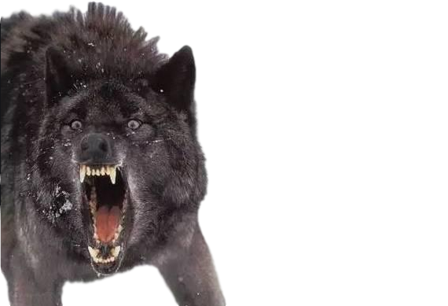
忠诚是宝贵的品格
/忠诚比能力更加重要
狼群之所以能够如此强大，除了组织纪律严密，具有团队精神外，最重要的一点，就是对集体的忠诚，一旦狼群的首领确定下来，所有的狼都会对首领忠心不二，至死不渝。
对事业的忠诚是取得领导和同事信任的前提，每个企业的发展壮大都是靠员工的忠诚来维持的。
在用人时，既要考察其能力，又要看个人品质，而品质关键的是忠诚度。在很多时候，忠诚比能力更加重要，能力可以通过煅炼提升，可以通过团队来互补，而一旦缺失忠诚度，所有的一切优势都将不复存在。

Slide 12
第一章
3
什么是狼性团体
企业文化之狼性精神

Slide 13
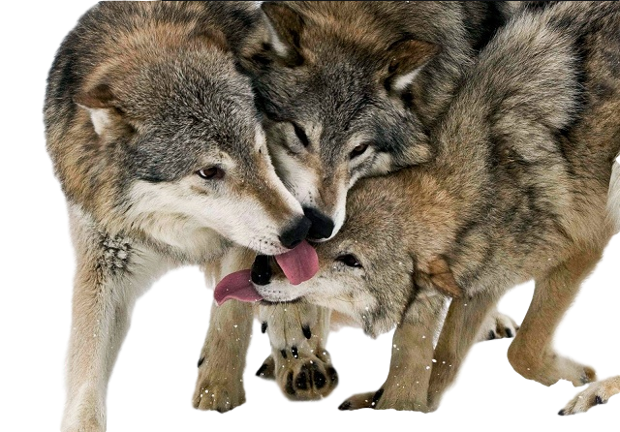
什么叫狼性团队
所谓狼性团队：
心中有敌人
眼中有目标
团结协作 契而不舍

Slide 14
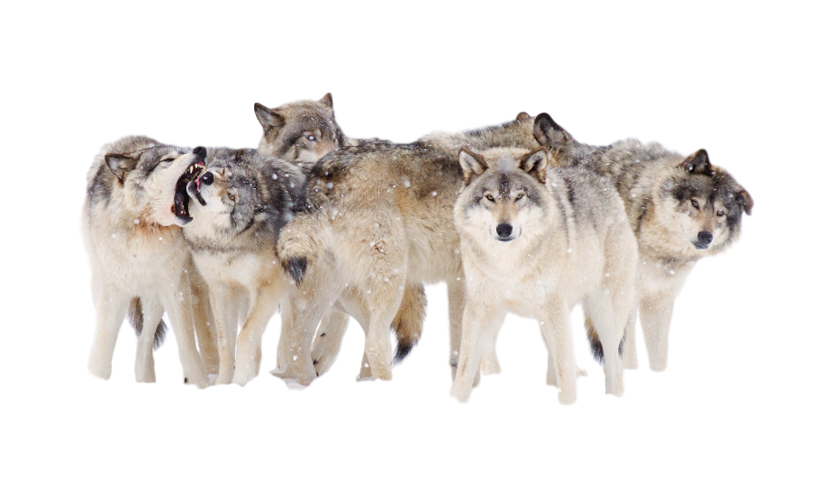
狼的团队精神
多么专业的层面广阔无垠的旷野上，一群狼踏着积雪寻找猎物。他们最常用的一种方法进行试单列行进一批挨着一批领头狼的消大。作为开路的先锋，他在松软的雪地上，率先消耗体力冲开了一条小路，以便让后面的狼保存体力。领头狼累了时，便会走到一边休息，身后的那批人接替他的位置，这样她就可以跟随队友，轻松一下，养精蓄锐，迎接新的挑战。

Slide 15
第一章
4
如何建设狼性团队
企业文化之狼性精神

Slide 16
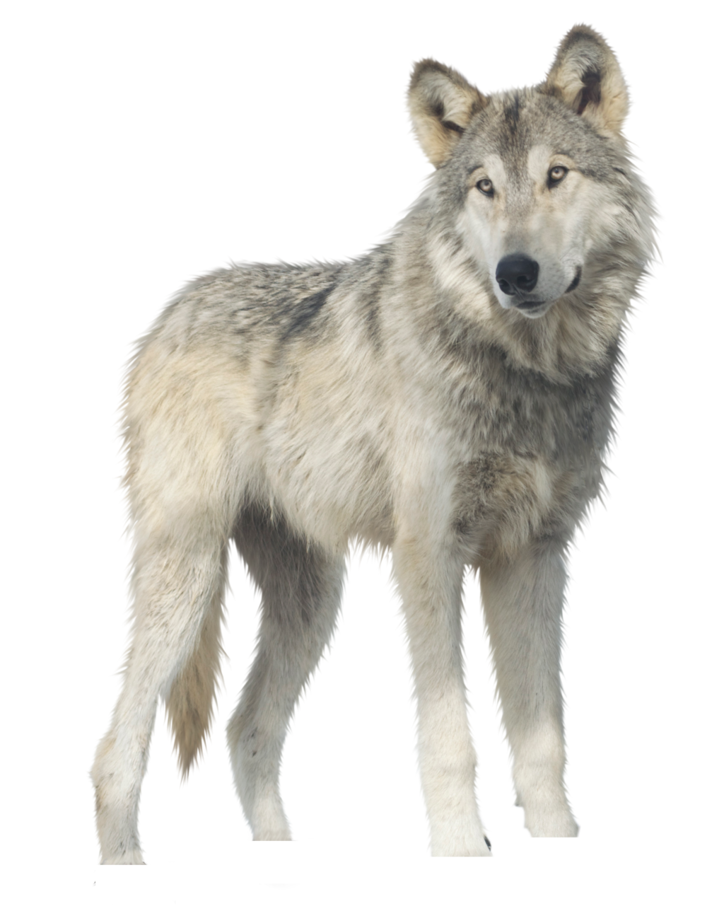
培养狼性文化
专注目标，坚毅执着
组织严密，纪律严明
彼此信任，相互忠诚
冷静达观，无所畏惧
善于交流，有效沟通
注意细节，发现机遇
相互合作，团结一心
尊重个性，求同存异
知己知彼，策略至上
富有耐心，追求胜利

Slide 17
营造团队文化
·建设一致性的团队文化 ·统一执行流程、制度
团队文化是一种信念，价值观及最高目标，行为准则，传统风气等内容的复合体，是一种精神力量用于调动气氛，目标对象处处贡献。
传统文化是社会文化与团队长期形成的传统文化观念的产物，包含价值观，最高目标，行为准则，管理制度，道德风尚等内容，他以全体员工为工作对象，通过宣传教育培训和文化娱乐，交心联谊等方式，以最大的限度统一员工意志，规范员工行为，领导员工力量，为团队总核心。

Slide 18
如何建设狼性团队
坚韧不拔的雄心
狼有着这样的秉性，那就是对猎物签订不一的追赶，它能够将自己的全部力量集中在它的猎物上，即使成功的机会只有1/10但他们有着一种坚持的态度，结果，成功的确到来了。
挑战和冒险精神
让富有挑战和冒险的精神，较难的生存世界中，为了生存必须能会勇敢地发起进攻，即使这只动物比它强大得多，也不会放弃，直到把对方咬死。

Slide 19
第一章
5
关于执行
企业文化之狼性精神

Slide 20
执行的八字准则
认真第一 聪明第二
执行的二十四字战略
决心第一 成败第二
速度第一 完美第二
结果第一 理由第二

Slide 21
关于执行
负责为荣 抱怨为耻
行动为荣 扯淡为耻
领头为荣 跟风为耻
结果为荣 任务为耻
投资为荣 债务为耻
贡献为荣 坐享为耻
危机为荣 愿望为耻
自救为荣 他救为耻

Slide 22
第一章
6
思考与总结
企业文化之狼性精神

Slide 23
思考与总结
狼性团队：像狼一样思考和生活
合作制胜：真正的团队精神
顽强和坚韧：团队的风骨
群狼战术：决定团队的命运

Slide 24
后记
狼的精神是可贵的，狼的种群是优秀的。当今社会竞争十分激烈，优胜劣汰已成为不可抗拒的历史洪流，狼的精神便是一种竞争、进取的精神，很值得我们人类和企业作为借鉴。希望大家从中汲取营养，思考自己在企业的团队中应该怎样做？

Slide 25
狼性文化
LANGXINGWENHUA
一种先进的企业文化 狼性文化中最重要的是对
团队协作的重视 以及不抛弃 不放弃的执著精神
还有克服困难的勇气等方面

